Slide 1



Blockscad: Modélisation 3D et programmation
Service national
DOMAINE DE LA MATHÉMATIQUE,
DE LA SCIENCE ET TECHNOLOGIE
4 décembre 2020
E-colloque CSSMB
13h à 14h
monurl.ca/block04122020
Pour plus de détails : recitmst.qc.ca

Slide 2


Stéphanie Rioux
stephanie.rioux@recitmst.qc.ca
Lien vers la présentation : monurl.ca/block04122020
Pour plus de détails : recitmst.qc.ca
Notes:
http://monurl.ca/block24112020

Slide 3
Plan de la rencontre
Pour mieux vous connaître…
Pourquoi la programmation? Pourquoi Blockscad?
Initiation au logiciel
Quelques idées de projet
Temps de création ?
Partage de ressources

Slide 4
Vous intervenez à quel niveau ?
Primaire cycle 1
Primaire cycle 2
Primaire cycle 3
Secondaire cycle 1
Secondaire cycle 2
Notes:
https://jamboard.google.com/d/1WwAW1OD7gGoszz9hz1K4PzngUA2UTjTvSzQ1IcgW2oM/viewer?f=0

Slide 5
Connaissez-vous la modélisation 3D ?
C’est quoi la modélisation 3D?
Ça m’intrigue… mais j’ai pas encore osé!
Je connais d’autres outils comme Sketchup, Tinkercad, GeoGebra, Onshape, etc.
La modélisation 3D et moi… c’est l’amour fou!
Notes:
https://jamboard.google.com/d/1WwAW1OD7gGoszz9hz1K4PzngUA2UTjTvSzQ1IcgW2oM/viewer?f=1

Slide 6
Connaissez-vous la programmation ?
C’est quoi la programmation?
Ça m’intrigue… mais j’ai pas encore osé!
Je connais d’autres outils comme Scratch, Micro:bit, la robotique, etc.
La programmation et moi… c’est l’amour fou!
Notes:
https://jamboard.google.com/d/1WwAW1OD7gGoszz9hz1K4PzngUA2UTjTvSzQ1IcgW2oM/viewer?f=2

Slide 7
Pourquoi la programmation?
Pourquoi Blockscad?
Engagement, donner du sens, faire des maths autrement, approche par projet, MATIS ou STEAM;
PFEQ, arithmétique, géométrie, algèbre;
Pensée algébrique, pensée informatique, pensée algorithmique;
Plan d’action numérique (PAN) (mesure 02);
Cadre de référence de la compétence numérique ;
Nouveau document du MEQ : L'usage pédagogique de la programmation informatique.

Slide 8
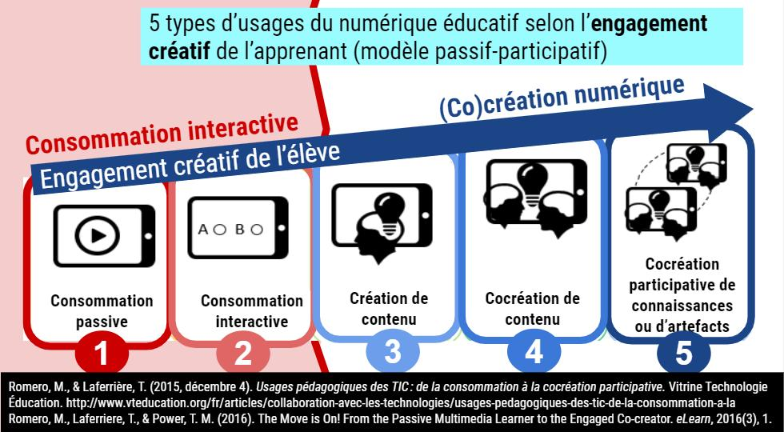
Pourquoi la programmation?
Pourquoi Blockscad?

Slide 9

Initiation à Blockscad
Allez à l’adresse: www.blockscad3d.com
Créez votre compte
Survol de l’interface
Quelques défis
Notes:
http://www.blockscad3d.com

Slide 10
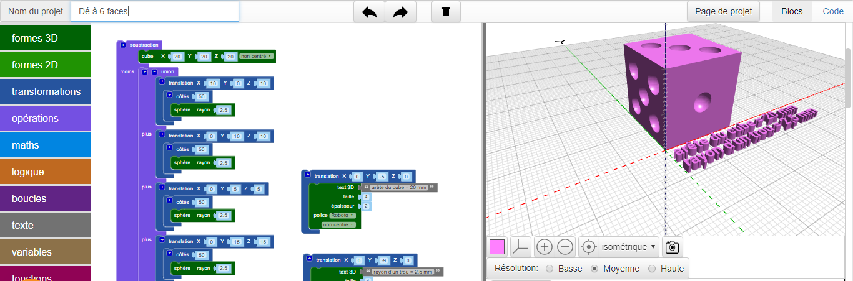
Quelques idées de projet
Dé à 6 faces:
Mesures manquantes dans l’aire et le volume des solides
Lien vers la tâche
Notes:
Tâche: https://docs.google.com/document/d/1j_qTxOiVrX63wyNFhw3Y5FVQ1m0dAHgckfbkUhI9Emc/edit?usp=sharing

Slide 11
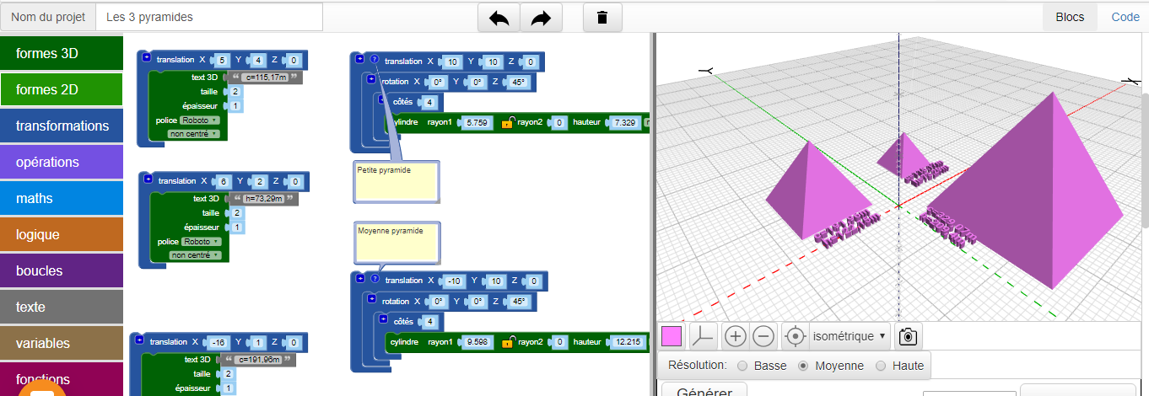
Quelques idées de projet
Les pyramides :
Mesures manquantes dans l’aire et le volume des solides
Rapports de similitude, des aires et des volumes
Lien vers la tâche
Notes:
Tâche: https://docs.google.com/document/d/1I012YUwUcX0iiB6fth2cT0OzJ9vSXQKxaxwqrNRh9pk/edit?usp=sharing

Slide 12
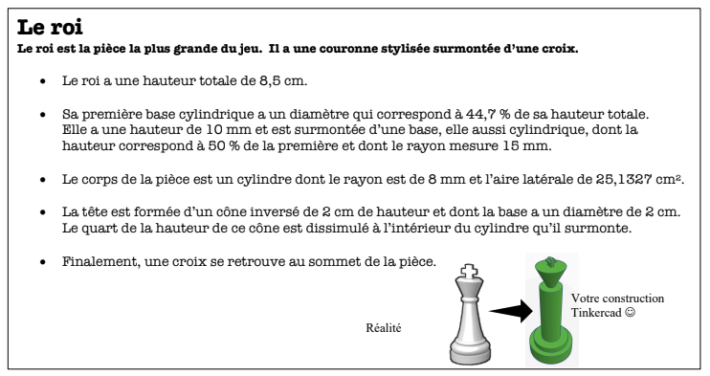
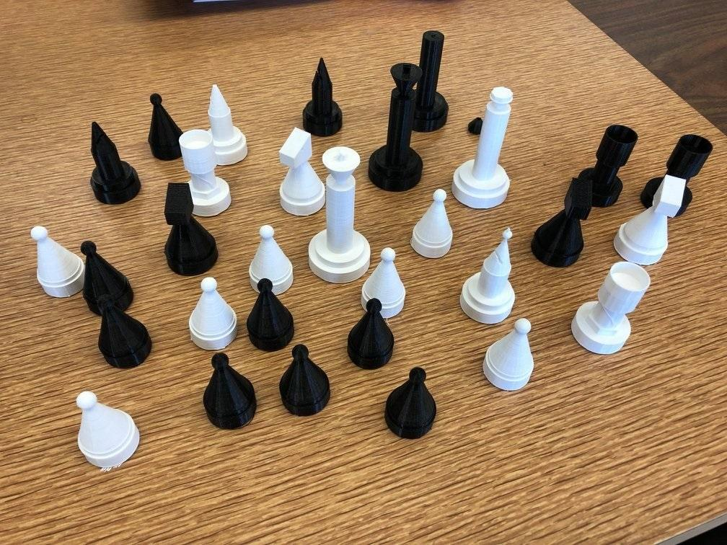
Quelques idées de projet
Pièces d’un jeu d’échecs:
Mesures manquantes dans l’aire des solides
Lien vers la tâche - Article sur le projet
Notes:
Tâche: https://drive.google.com/file/d/1-E7sBOhBXOn_QyiOBozOz1IIL0dIbevl/view?usp=sharing
Article: https://recitmst.qc.ca/Projet-Pieces-d-echecs-et-maths

Slide 13
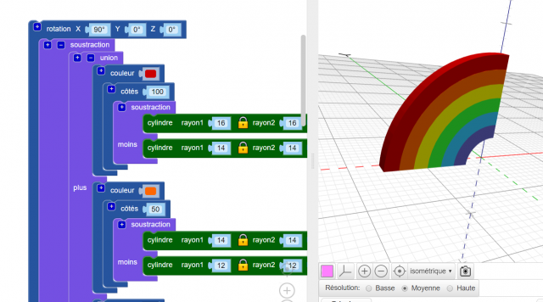
Quelques idées de projet
Emoji Arc-en-ciel
Lien vers la conception
Tutoriel - Étape 1
Tutoriel - Étape 2
Tutoriel - Étape 3
Tutoriel - Étape 4
Notes:
Conception: https://www.blockscad3d.com/community/projects/829232

Slide 14
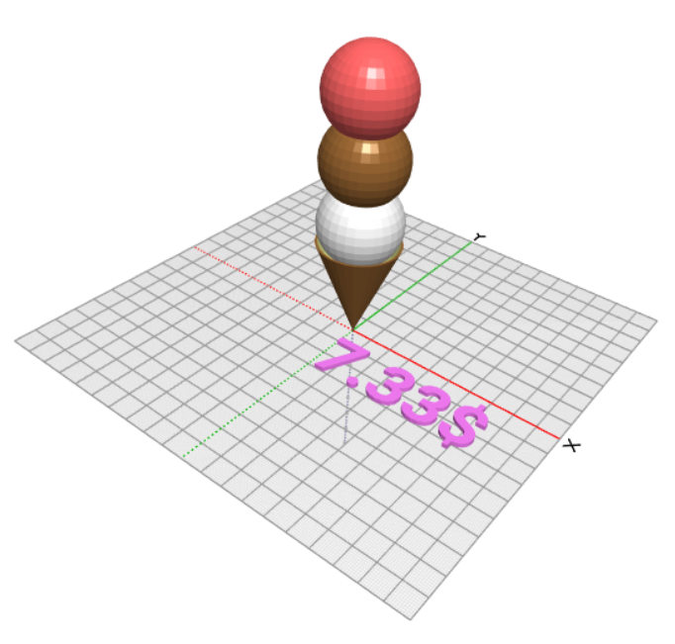
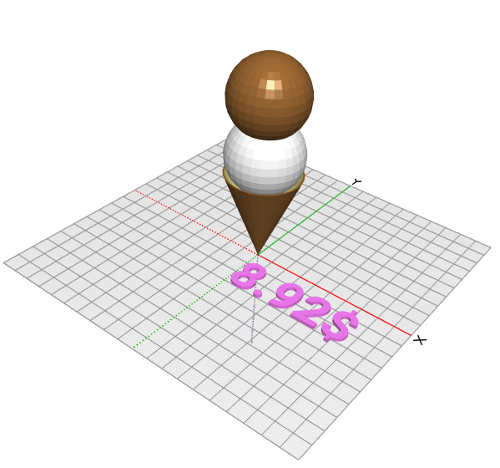
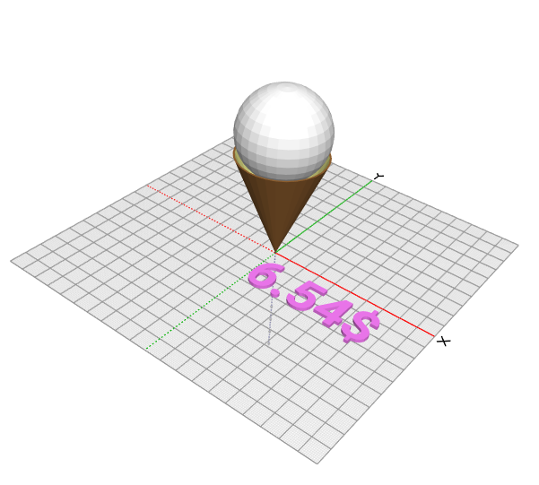
Quelques idées de projet
Cornet de crème glacée
Généraliser le coût avec variables et opérateurs mathématiques
Lien vers tous les détails
Notes:
Détails: https://docs.google.com/presentation/d/1h0dxwacm7e6J0CPcEAHzHikwrplmCmg834U8xPvmalM/copy

Slide 15

Temps de création
Partagez vos créations dans ce
Jamboard
Notes:
Jamboard: https://jamboard.google.com/d/16YNgkrLhkyYONarjsgmoWcYPo5vsxc7WxoAoMCuCbkg/edit?usp=sharing

Slide 16
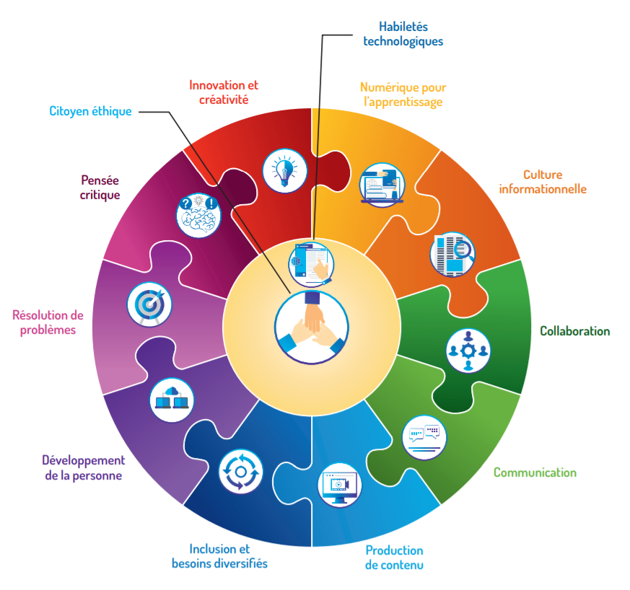
Cadre de référence de la compétence numérique
MEQ - Avril 2019
Notes:
https://jamboard.google.com/d/1WwAW1OD7gGoszz9hz1K4PzngUA2UTjTvSzQ1IcgW2oM/viewer?f=3

Slide 17
Partage de ressources
Autoformation Blockscad du Campus RÉCIT
Tutoriels du RÉCIT MST
Résumé de l’outil en 2 pages
Document complet et détaillé
Blocs disponibles à imprimer
Notes:
Tutoriels: https://www.youtube.com/playlist?list=PLbE85KlaADWnbTMYlCBj12Hju4758r4FZ

Slide 18

MERCI !
Questions?
stephanie.rioux@recitmst.qc.ca
equipe@recitmst.qc.ca
Page Facebook
Twitter
Chaîne Youtube
Ces formations du RÉCIT sont mises à disposition, sauf exception, selon les termes de la licence Licence Creative Commons Attribution - Pas d’Utilisation Commerciale - Partage dans les Mêmes Conditions 4.0 International.
Notes:
stephanie.rioux@recitmst.qc.ca
equipe@recitmst.qc.ca
Page Facebook
Twitter
Chaîne Youtube

